Slide 1

Hát múa bài
“Em yêu trường em”

Slide 2

1.Trong bài hát, bạn nhỏ yêu trường như thế nào?
2.Trong trường bạn nhỏ có những gì?

Slide 3
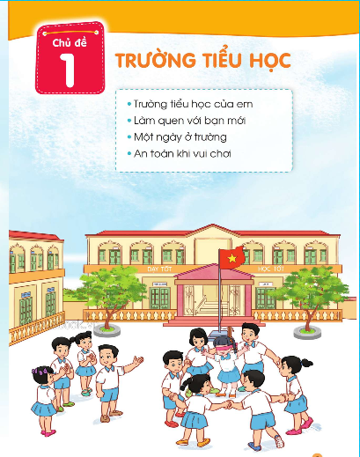

Slide 4
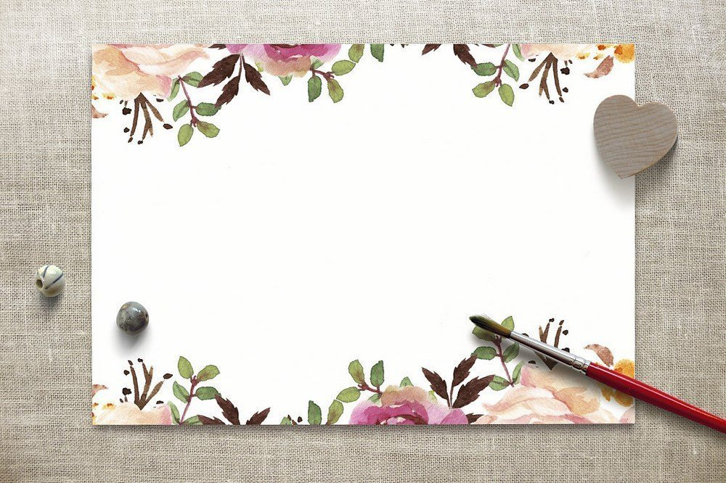
Trường tiểu học của em
Hoạt động 1: Tham quan trường học
Hoạt động 2: Chia sẻ cảm xúc
Hoạt động 3: Trò chơi “ Cùng về đích”

Slide 5
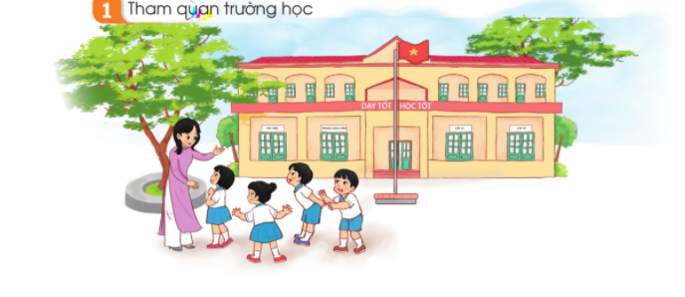

Trường tiểu học của em
Hoạt động 1: Tham quan trường học
1.Bức tranh này có đẹp không? Em thấy những gì trong bức tranh này?
2. Em thích những gì có trong các bức tranh?

Slide 6
Trường tiểu học của em
Hoạt động 1: Tham quan trường học
Bức tranh vẽ cô giáo đang dẫn các em học sinh tham quan trường học.
1.Bức tranh này có đẹp không? Em thấy những gì trong bức tranh này?

Slide 7
Trường tiểu học của em
Hoạt động 1: Tham quan trường học
2. Em thích những gì có trong các bức tranh?

Slide 8

Vào học lớp 1 rồi, em cũng sẽ được tham gia nhiều hoạt động như các bạn trong tranh. Em có muốn được tham gia hoạt động với các bạn không? Em thích hoạt động nào nhất? Vì sao?

Slide 9

Học sinh tham quan trường

Slide 10
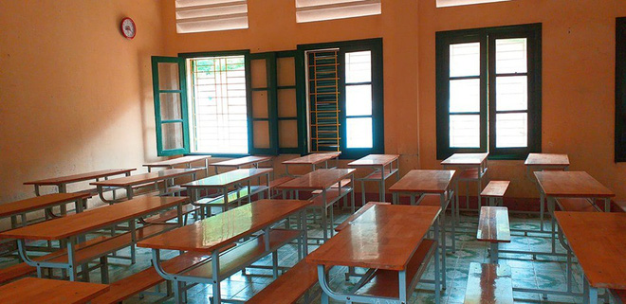
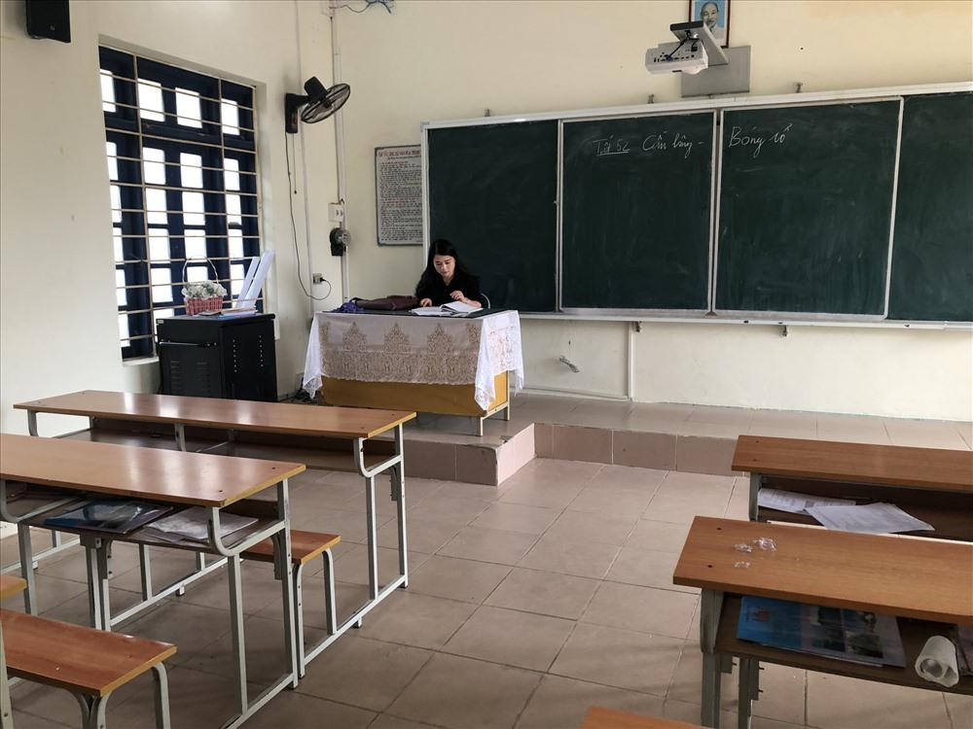
Lớp học

Slide 11
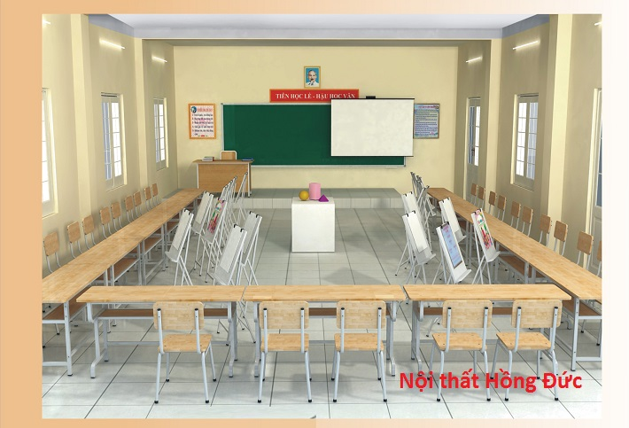
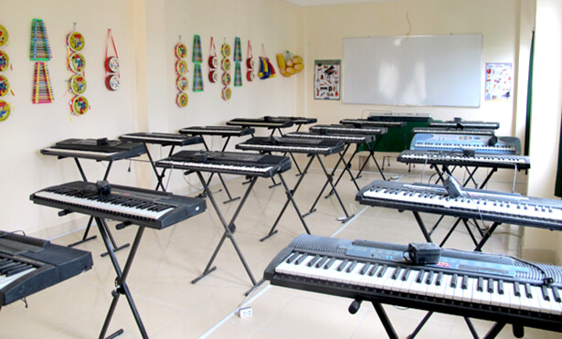
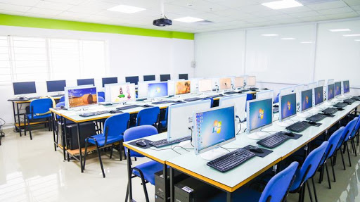
Phòng mỹ thuật
Phòng âm nhạc
Phòng tin học

Slide 12
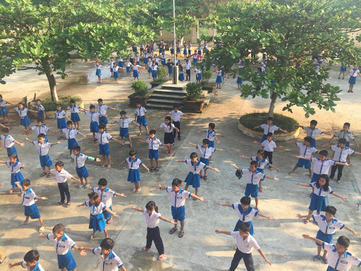
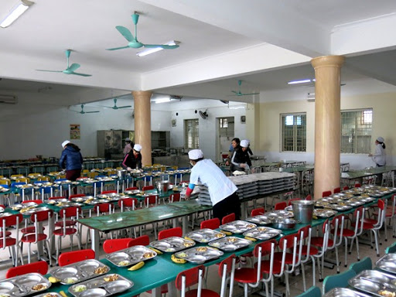
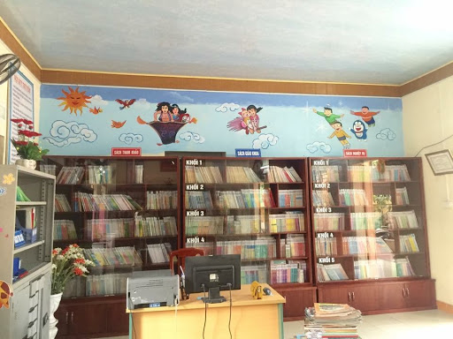
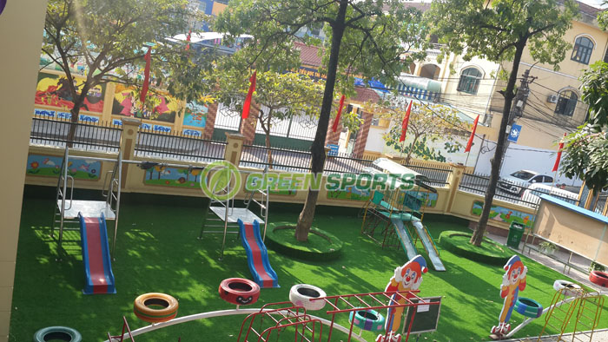
Sân thể dục
Nhà ăn
Thư viện
Sân chơi

Slide 13

1. Trường tiểu học mới của em có gì khác với trường mẫu giáo mà em đã học?
2. Em thích nơi nào nhất trường?

Slide 14
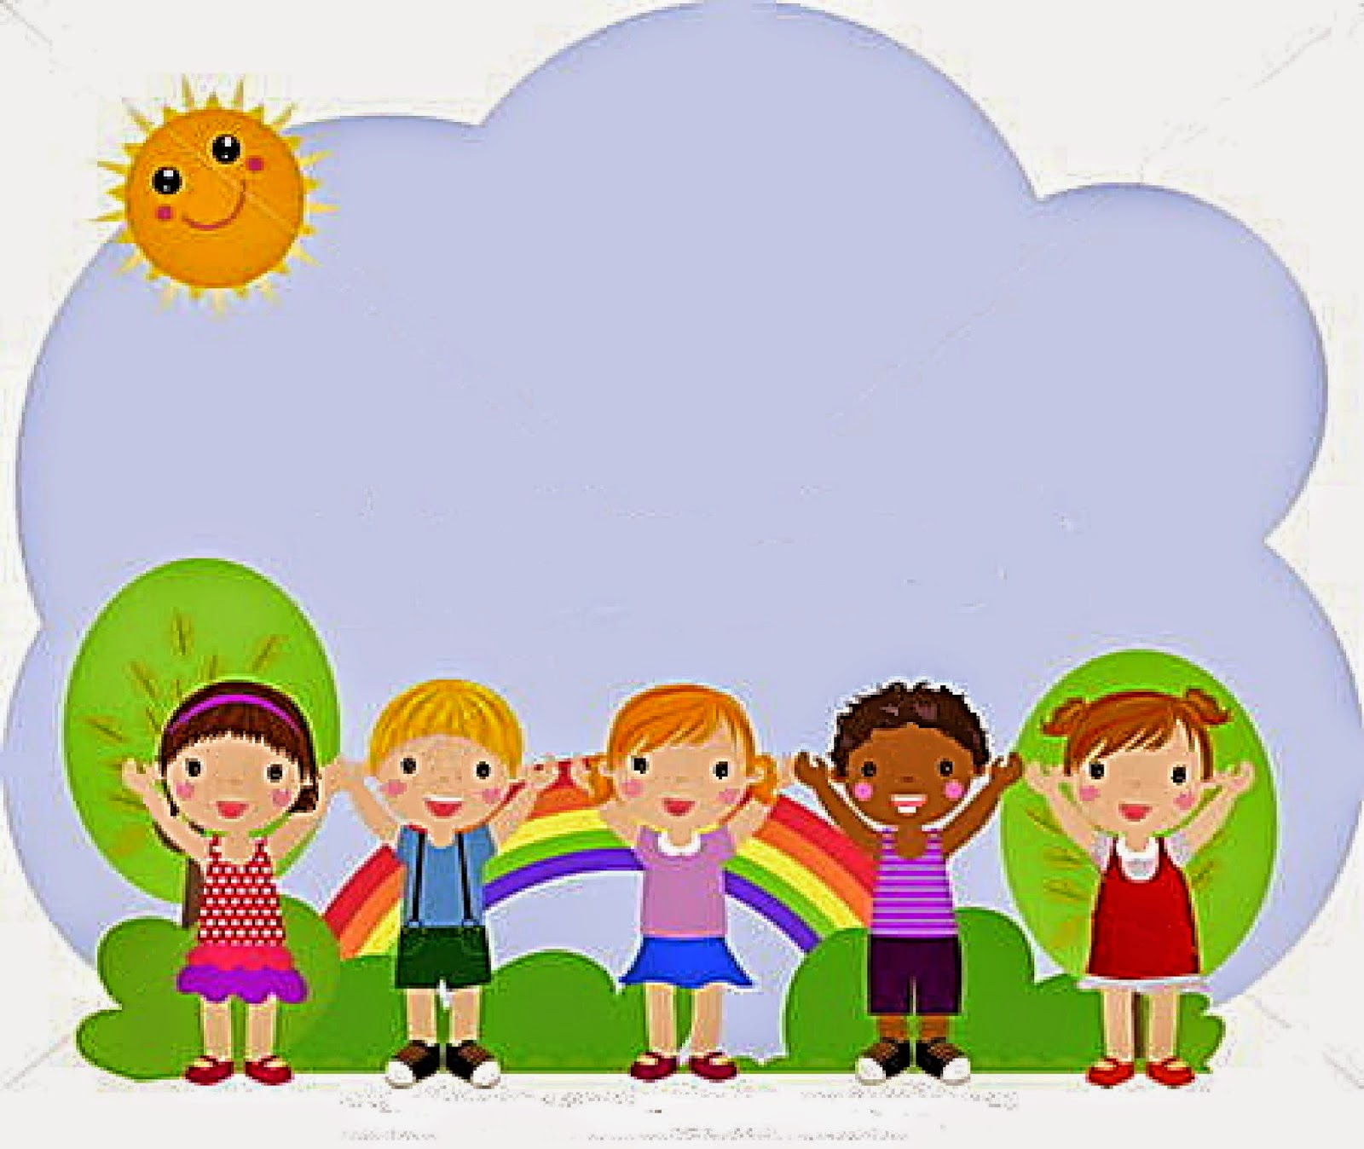
Trường tiểu học khác xa với trường mẫu giáo các em học trước đây, có nhiều phòng học, phòng chức năng và nhiều hoạt động học tập, vui chơi đa dạng

Slide 15
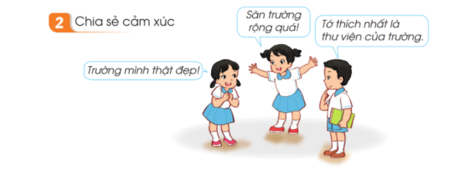
Hoạt động 2: Chia sẻ cảm xúc
Thảo luận nhóm đôi

Slide 16
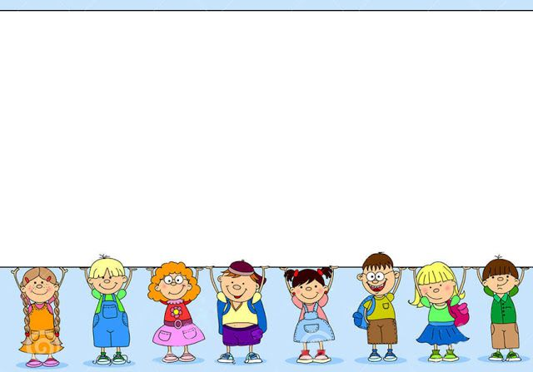
* Kết luận:
Qua hoạt động này chúng ta biết cách làm việc tập thể hoặc làm việc theo nhóm trong các hoạt động chung của cả lớp. Chúng ta biết cách chia sẻ những cảm xúc của mình.

Slide 17
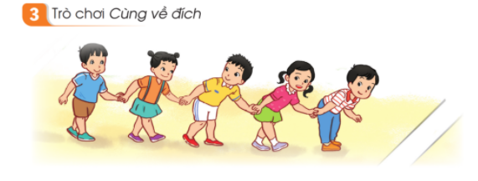
Hoạt động 3:Trò chơi “ Cùng về đích”
- Luật chơi: Mỗi đội chơi có 5 em xếp thành hàng dọc, nắm tay nhau. Các đội đứng vào vị trí xuất phát. Khi nghe hiệu lệnh “Xuất phát”, các đội bắt đầu di chuyển. Đội nào về đích trước mà vẫn giữ nguyên hàng (không em nào bị tuột tay) thì đội đó thắng cuộc

Slide 18

CỦNG CỐ:
DẶN DÒ:Về nhà chia sẻ với người thân về cảnh quan và cảm nhận của mình về trường
tiểu học của chúng ta.

